Slide 1
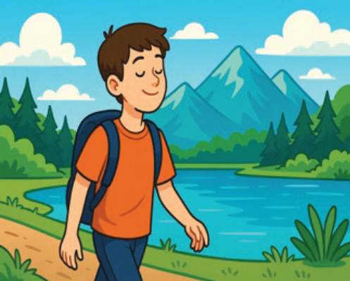


1
2
5
Défis climatiques
5
Vocabulaire et compréhension globale

Slide 4







Support PPT
Cahier de l’élève
Fiche technique de préparation de la séance
Livret de l’élève

Slide 5
Repérage dans l’unité didactique (1/3)
SEMAINE 1
Séance 1
Vocabulaire : S’approprier le lexique relatif aux phénomènes climatiques.
Compréhension de l’oral : Reconnaitre une explication orale simple.
Séance 2
Actes de parole : Décrire un phénomène climatique simple/Expliquer ses causes et ses conséquences .
Production de l’oral : Décrire un phénomène climatique en en précisant les causes et les conséquences.
Séance 3
Compréhension globale : Identifier les parties qui composent un texte explicatif.
Lecture Fluence : Marquer des pauses logiques pour structurer son propos.
Séance 4
Compréhension détaillée : Identifier les causes et les conséquences dans un texte explicatif.

Slide 6
Repérage dans l’unité didactique (2/3)
SEMAINE 2
Séance 5
Vocabulaire : S’approprier le lexique relatif aux phénomènes climatiques.
Compréhension globale : Identifier les parties qui composent un texte explicatif .
Séance 6
Compréhension détaillée : Identifier les causes et les conséquences dans un texte explicatif.
Lecture fluence : Marquer des pauses logiques pour structurer son propos.
Séance 7
Outils de langue : Construire des phrases cohérentes en utilisant correctement les structures de cause et de conséquence .
Préparation de la tâche : Comprendre la consigne et élaborer le plan de l’article de presse.
Séance 8
Tâche finale : Rédiger un article de presse pour parler des défis climatiques.

Slide 7
Repérage dans l’unité didactique (3/3)
SEMAINE 3
Séance 9
Consolidation : Consolider les acquis de l’unité didactique : vocabulaire, structures, actes de parole, fluence, stratégies de lecture, ...
Séance 10
Consolidation : Consolider les acquis de l’unité didactique : vocabulaire, structures, actes de parole, fluence, stratégies de lecture, ...
Fin de l’unité 5

Slide 8
Identifier et utiliser le lexique relatif aux phénomènes climatiques.
Utiliser des expressions variées pour parler des phénomènes climatiques .
Identifier les parties qui composent un texte explicatif.
Sécheresse, Augmentation des besoins en eau, activité humaine, les réserves d’eau potable, manque de pluie, économiser l’eau ...
Identifier les parties qui composent un texte explicatif: phénomène climatique, causes, conséquences, solutions possibles.
Les stratégies enseignées pendant le modelage et pratiques pendant la séance sont :
Varier les expressions pour parler des phénomènes climatiques.
Démarche : repérer le phénomène, ses causes, ses conséquences, les solutions possibles.
Les outils : carte lexicale, texte, images, exercices d’association, répétitions orales, ...
Pendant le feedback, attirer l’attention des élèves sur les erreurs fréquentes :
Confondre les causes et les conséquences.
Confondre les conséquences et les solutions.

Slide 9

Faire attention aux explications du professeur en classe
Pourquoi c’est important ?
Bonnes pratiques
Pratiques à éviter
On comprend bien la leçon
On apprend mieux
On fait moins d’erreurs
On peut répondre aux questions posées par le professeur
On réussit à faire les exercices correctement
Bien écouter le professeur
Bien regarder le tableau
Lever la main pour parler
Prendre des notes
Être calme et attentif
Parler avec un camarade
Jouer en classe
Couper la parole
Faire du bruit
Pour plus d’informations Veuillez consulter le lien Suivant : «Banque des pratiques pédagogiques efficaces »
Autres questions ? Veuillez Contacter l’inspecteur encadrant

Slide 10
5 min
Vocabulaire
25
Compréhension globale
20 min

Slide 11
5 min

Slide 12
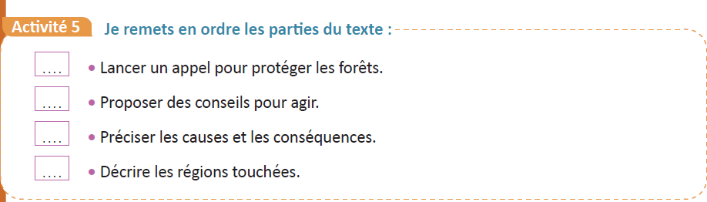
Maintenant, nous allons commencer par corriger le travail effectué hors-classe : remettre en ordre les parties du texte P 82.
Contrôler le travail de quelques élèves. Pour chaque phrase, désigner un élève au hasard.

Slide 13
Voici les parties du texte remises en ordre.
Accompagner les élèves en difficulté. Donner des exemples supplémentaires si nécessaire.
4
3
2
1

Slide 14

Bonjour! Prêts pour démarrer notre séance? Allons-y!

Slide 15


Nous allons consacrer la 1ère partie de la séance au vocabulaire.
Vocabulaire
25 min
La terre a soif!

Slide 16

Voici l’objectif de la séance du vocabulaire.
Lire l’objectif de la séance avec une voix claire et audible.
Vocabulaire : S’approprier le lexique relatif aux phénomènes climatiques.

Slide 18

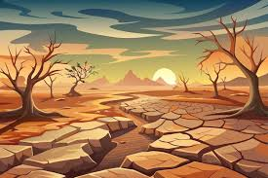
Regardez bien l’image. Le sol est sec; pourquoi à votre avis ? Pourquoi la rivière est vide d’eau ?
Demander aux élèves de faire attention aux détails : soleil fort, arbres sans feuilles, rivière sans eau, …

Slide 19
Cette image montre l’absence de pluie: c’est la sécheresse. C’est pourquoi le sol est sec et la rivière est vide d’eau
Demander à 3 élèves de répéter le mot: « la sécheresse ».
la sécheresse

Slide 20
Voici une phrase avec le mot « la sécheresse ». Je vais la lire à haute voix. Ecoutez bien!
Désigner 3 élèves pour lire la phrase à haute voix.
la sécheresse
Il n’a pas plu depuis trois mois. C’est la sécheresse: il n’y a plus d’eau dans la rivière.

Slide 21
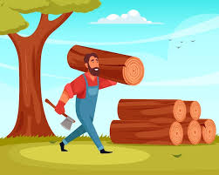
Observez bien l’image. Où se trouve cet homme? Que fait-il?
Demander aux élèves de faire attention aux détails : hache, troncs d’arbres, , …

Slide 22
Cet homme se trouve en forêt. Il est en train de couper des arbres. C’est une activité humaine qui nuit (fait mal) à la nature.
Demander à 3 élèves de répéter l’expression : « activité humaine ».
.
activité humaine

Slide 23
Voici une phrase avec l’expression « activité humaine ». Je vais la lire à haute voix. Ecoutez bien!
Désigner 3 élèves pour lire la phrase à haute voix.
activité humaine
Couper beaucoup d’arbres est une activité humaine qui nuit à la nature.

Slide 24
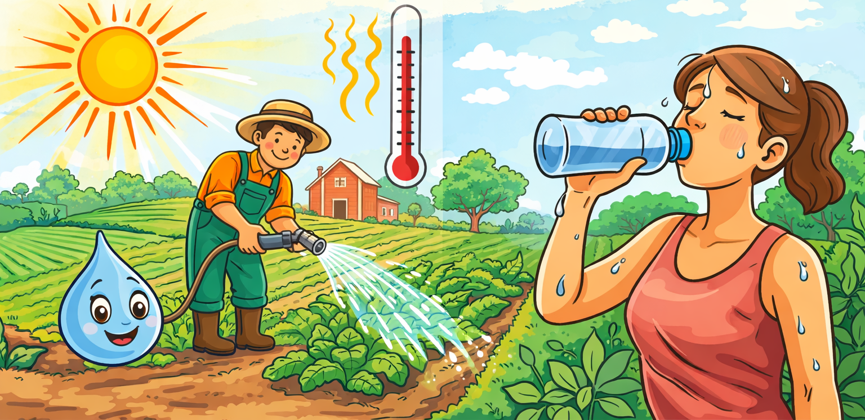
Examinez cette image. Quel temps fait-il à votre avis? Que fait la jeune fille ? Le jeune homme?
Demander aux élèves de faire attention aux détails : soleil fort, fille en sueur, jardinier qui arrose les plantes …

Slide 25
C’est l’été. Il y a trop de chaleur. Les plantes et les personnes consomment beaucoup d’eau. Il y a donc une augmentation des besoins en eau.
Demander à 3 élèves de répéter l’expression : « une augmentation des besoins en eau » .
une augmentation des besoins en eau

Slide 26
Voici une phrase avec l’expression « une augmentation des besoins en eau ». Je vais la lire à haute voix. Ecoutez bien!
Désigner 3 élèves pour lire la phrase à haute voix.
une augmentation des besoins en eau
Avec l’été et la chaleur, il y a une augmentation des besoins en eau pour les cultures et les personnes.

Slide 27
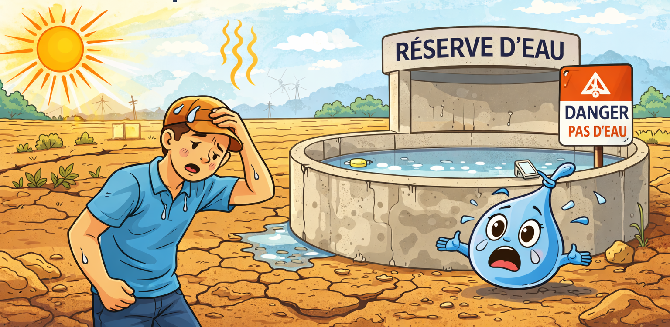
Observez l’image. Que se passe-t-il pendant une longue sécheresse, à votre avis? Que devient l’eau qu’on garde pour boire?
Demander aux élèves de faire attention aux détails : jeune homme en sueur, soleil fort, enseignes d’eau, …

Slide 28
Pendant une longue sécheresse, la quantité d’eau qu’on garde dans un barrage ou dans un réservoir pour boire - les réserves d’eau potable- diminue et peut même disparaitre.
Demander à 3 élèves de répéter l’expression : « les réserves d’eau potable ».
les réserves d’eau potable

Slide 29
Voici une phrase avec l’expression « les réserves d’eau potable ». Je vais la lire à haute voix. Ecoutez bien!
Désigner 3 élèves pour lire la phrase à haute voix.
les réserves d’eau potable
Pendant une longue sécheresse, les réserves d’eau potable diminuent beaucoup
et peuvent même disparaitre.

Slide 30
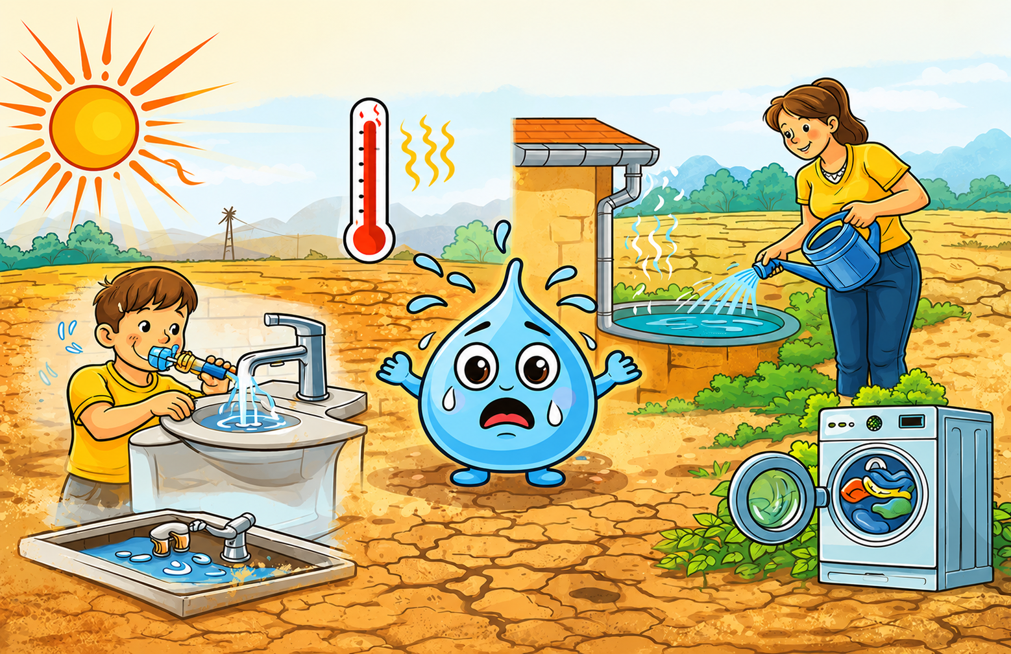
Regardez attentivement l’image. Que faut-il faire pendant la sécheresse ? Comment doit-on consommer l’eau?
Demander aux élèves de faire attention aux détails : les actions des personnages, soleil fort, thermomètre de température …

Slide 31
Pendant la période de sécheresse, il ne faut pas gaspiller l’eau, au contraire il faut l’économiser.
Demander à 3 élèves de répéter l’expression : « économiser l’eau ».
économiser l’eau

Slide 32
Voici une phrase avec l’expression « économiser l’eau ». Je vais la lire à haute voix. Ecoutez bien!
Désigner 3 élèves pour lire la phrase à haute voix.
économiser l’eau
Pendant la sécheresse, il est très important d’économiser l’eau.

Slide 33
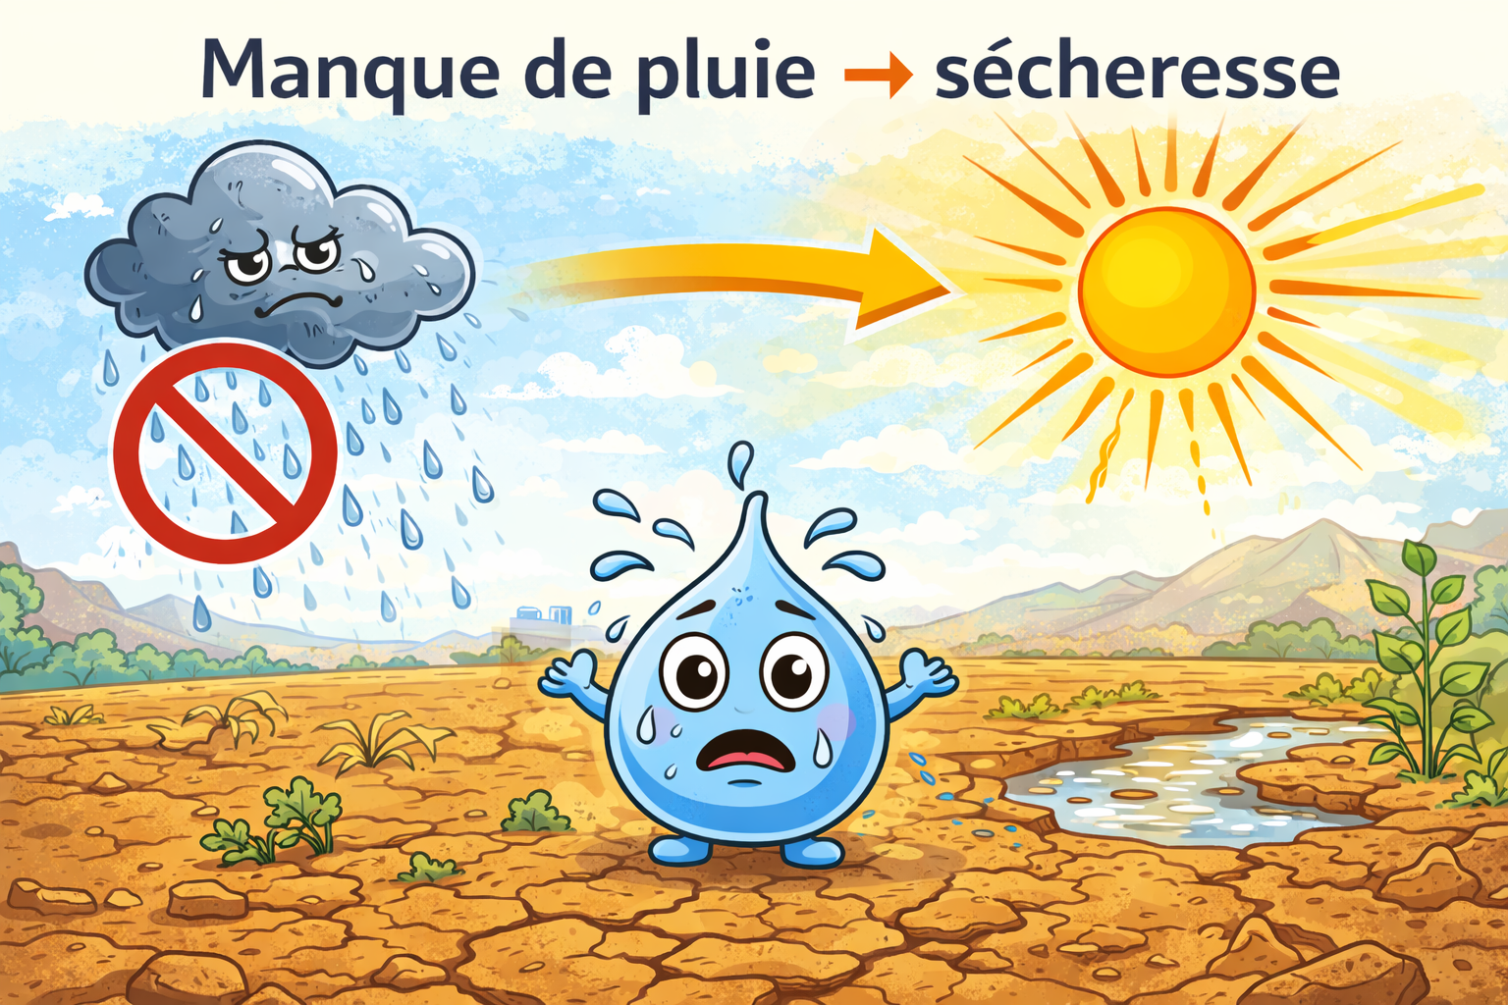
Observez cette image. Pourquoi les plantes sont rares, la quantité d’eau est petite et le sol est sec?
Demander aux élèves de faire attention aux détails : nuage de pluie, soleil fort, eau, signes …

Slide 34
Les plantes sont rares, la quantité d’eau est petite et le sol est sec car il y a la sécheresse: c’est le manque de pluie.
Demander à 3 élèves de répéter l’expression : « manque de pluie ».
manque de pluie

Slide 35
Voici une phrase avec l’expression « manque de pluie ». Je vais la lire à haute voix. Ecoutez bien!
Désigner 3 élèves pour lire la phrase à haute voix.
manque de pluie
La sécheresse est souvent causée par une longue période de manque de pluie.

Slide 36
5 min

Slide 37
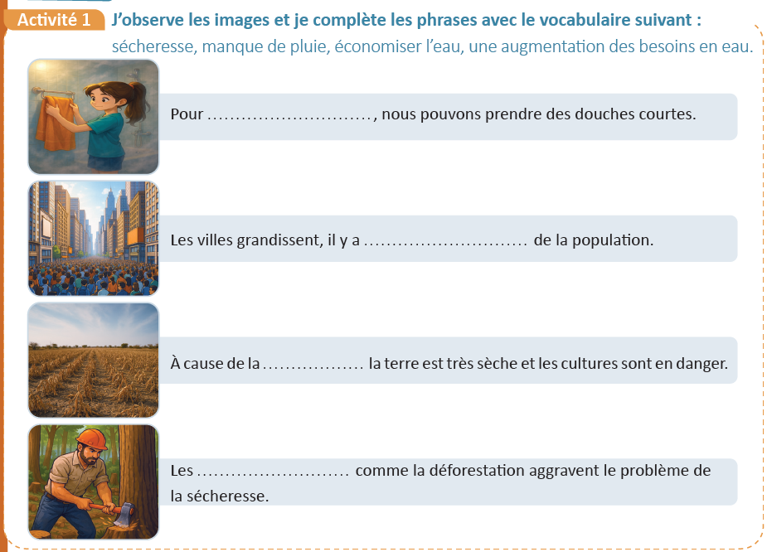
Maintenant, nous allons exploiter les expressions étudiées pour répondre à cet exercice.
Désigner des élèves au hasard. Recueillir leurs réponses et leur demander de les justifier. Fournir un feedback.

Slide 38
Voilà. Nous avons exploité les expressions étudiées pour compléter les phrases.
Demander aux élèves de recopier les réponses dans le livret.
économiser l’eau
une augmentation des besoins en eau
sécheresse
manques de pluie

Slide 39
10 min

Slide 40
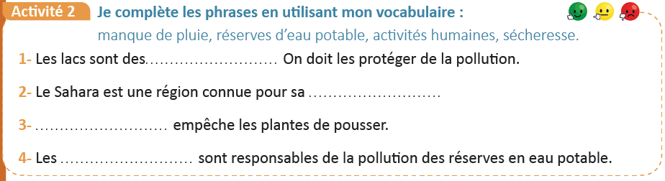
Maintenant, vous allez compléter ces phrases en utilisant le vocabulaire suivant. Travaillez en binôme.
Choisir 1 binôme pour présenter le travail devant la classe. Demander de justifier les réponses.

Slide 41
Voilà. Nous avons complété correctement les phrases .
Mettre l’accent sur les expressions et le vocabulaire étudié.
réserves d’eau potable
sécheresse
Le manque de pluie
Activités humaines

Slide 42
Maintenant, on va passer à la deuxième partie de la séance consacrée à la compréhension globale.
Compréhension globale
20 min
L’eau est une ressource,
de plus en plus rare !

Slide 43
Voici l’objectif de la compréhension globale.
Lire l’objectif de la séance avec une voix claire et audible.
  Compréhension globale: Identifier les parties qui composent un texte explicatif.

Slide 44
10 min

Slide 45
Avant de commencer, qui peut me rappeler les parties qui composent un texte explicatif.
Désigner des élèves au hasard. Recueillir leurs réponses et leur demander de les justifier. Fournir un feedback.
Les parties qui composent un texte explicatif sont:
  ……………………………………………………………………………………………
  ……………………………………………………………………………………………
  ……………………………………………………………………………………………
  ……………………………………………………………………………………………

Slide 46
Voici les parties qui composent un texte explicatif:
Apporter des précisions supplémentaires si nécessaire.
Les parties qui composent un texte explicatif sont:
  Présentation du phénomène (climatique),
  2. Les causes de ce phénomène,
  3. Les conséquences de ce phénomène,
  4. Les solutions proposées.

Slide 47
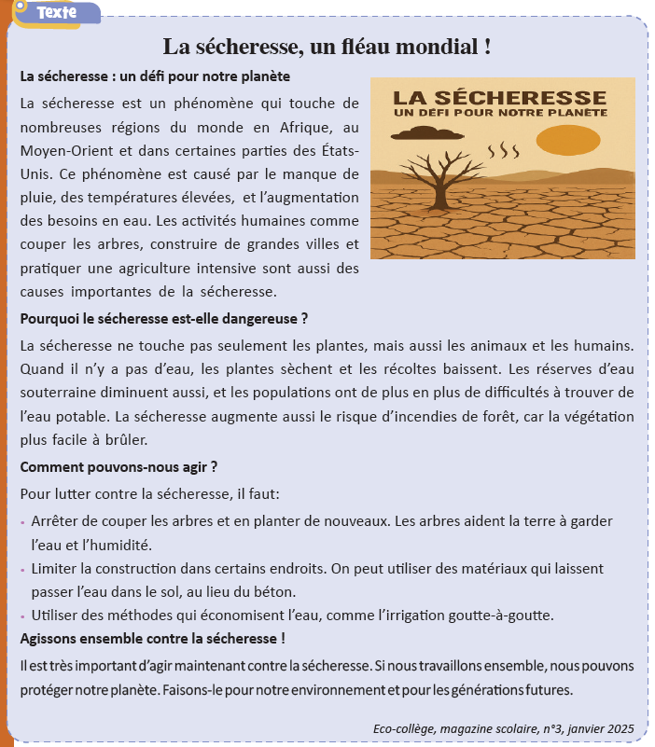
Maintenant, lisez silencieusement le texte P.86.
Vous avez 4 mn.
.

Slide 48
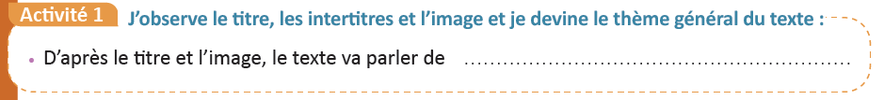
Relisez silencieusement le texte P.86 et répondez à la question suivante:
Invité les élèves à être attentif au titre, à l’image....

Slide 49
Voilà la réponse à cette question:
Souligner l’importance du paratexte pour baliser la compréhension du texte (titre, image…).
la sécheresse.

Slide 50
5 min

Slide 51
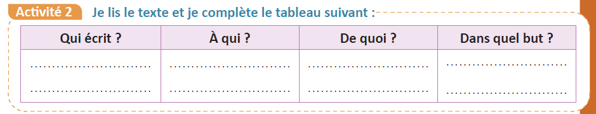
Maintenant, travaillez en binômes et complétez le tableau suivant à partir du texte P.86.
Rappeler la démarche du travail en binômes : travaillez seul puis comparez avec votre camarade.

Slide 52
Maintenant, travaillez en binômes et complétez le tableau suivant à partir du texte P.86.
Rappeler la démarche du travail en binômes : travaillez seul puis comparez avec votre camarade.
Le rédacteur du magazine scolaire.
Aux élèves du collège.
Un fléau mondial:
La sécheresse.
Expliquer le phénomène de la sécheresse.

Slide 53
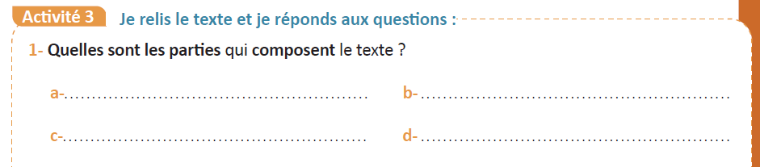
Continuez à travaillez en binômes et répondez à la question suivante:
Rappeler la démarche du travail en binômes : travaillez seul puis comparez avec votre camarade.

Slide 54
Voilà la réponse à cette question:
Rappeler la démarche du travail en binômes : travaillez seul puis comparez avec votre camarade.
« La sécheresse: un défi pour notre planète. »
« Pourquoi la sécheresse est-elle dangereuse? »
« Comment pouvons-nous agir? »
« Agissons ensemble contre la sécheresse! »

Slide 55
5 min

Slide 56
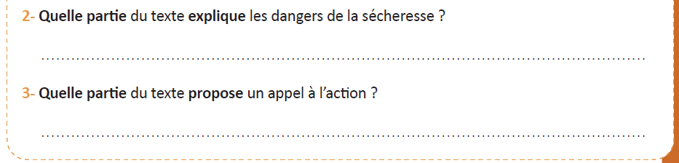
Relisez le texte et répondez aux questions 2 et 3 de l’activité 3 P. 87. Travaillez seuls.
Accordez aux élèves une seule minute pour parcourir le texte et se faire une idée.

Slide 57
Voici les réponses selon le texte.
Circuler dans les rangs, apporter de l’aide aux élèves en difficulté.
C’est la deuxième partie du texte qui explique les dangers de la sécheresse: « Pourquoi la sécheresse est-elle dangereuse? »
C’est la dernière partie du texte qui propose un appel à l’action:
« Agissons ensemble contre la sécheresse! »

Slide 58
5 min

Slide 59
Qui peut me dire ce que nous avons appris aujourd’hui ?
Désigner quelques élèves.
1. Aujourd’hui, nous avons mis en pratique la stratégie suivante :
2. Nous avons aussi mis en pratique la stratégie suivante :

Slide 60
Voici les réponses attendues.
Ces notes peuvent éventuellement servir de traces écrites.
1. Aujourd’hui, nous avons mis en pratique la stratégie suivante :
Lexique des défis climatiques:
Il n’a pas plu depuis trois mois. C’est la sécheresse : il n’y a plus d’eau dans la rivière.
Pendant la sécheresse, il est très important d’économiser l’eau.
Avec l’été et la chaleur, il y a une augmentation des besoins en eau pour les cultures et les personnes.
Pendant une longue sécheresse, les réserves d’eau potable diminuent beaucoup et peuvent même disparaître…
2. Nous avons aussi mis en pratique la stratégie suivante :
Identifier les parties qui composent un texte explicatif :
  Présentation du phénomène climatique,
  Ses causes,
  Ses conséquences,
  Solutions possibles à ce phénomène.

Slide 61

N’oubliez pas de faire ces activités à la maison.
Cet exercice fera l’objet d’une correction collective au début de la prochaine séance.
Relisez le texte P. 86 du livret.

